Slide 2
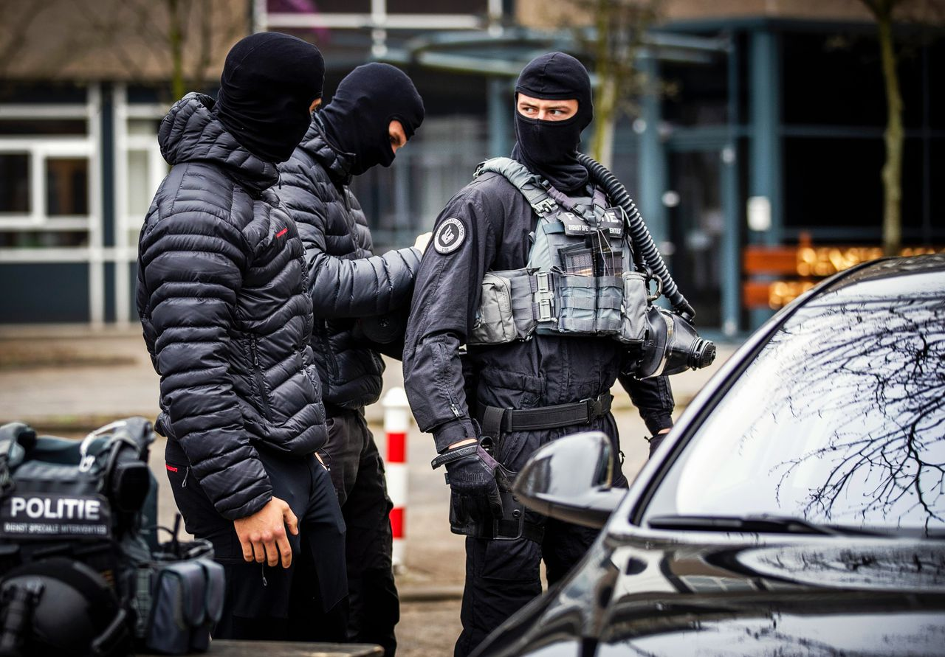
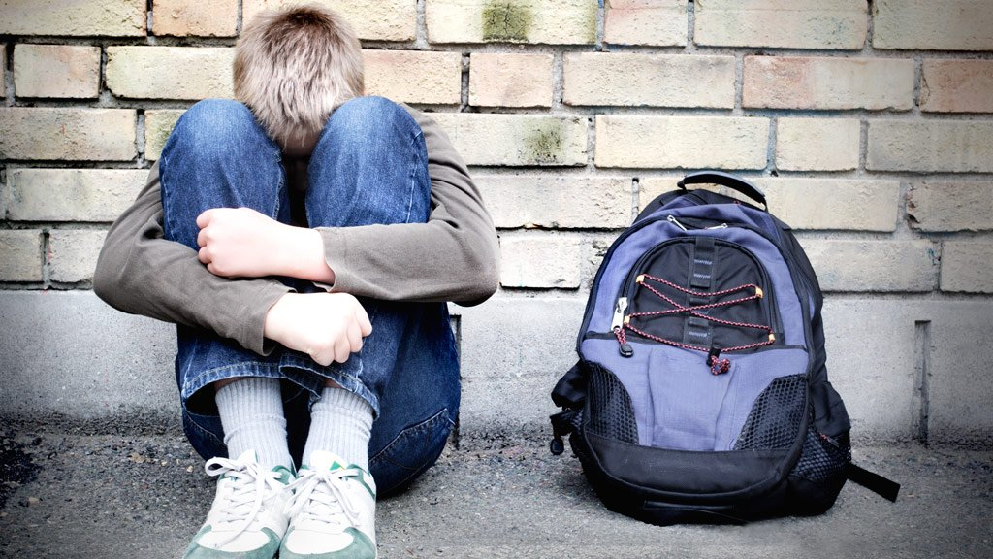
Laat de opstanding je raken

Slide 3
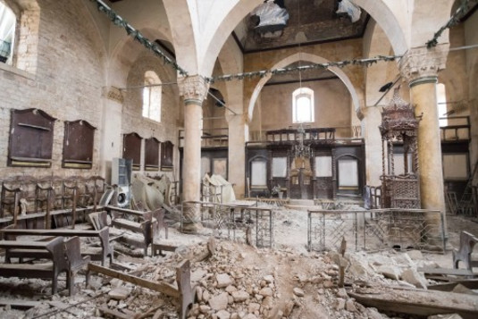
Van angst naar vreugde

Slide 4
Want je toekomst is zeker

Slide 5
En onderweg word je beschermd

Slide 6
Laat de opstanding je raken Van angst naar vreugde want je toekomst is zeker en onderweg word je beschermd dus leef opgewekt

